Slide 1
町田・ワーカーズまちの縁がわ小山田桜台 2020年年度草の根育成助成 第6回報告会 2021.6
多世代と多様性の中でのお互い様の実現と活力あるコミュニティの形成

Slide 2
ワーカーズまちの縁がわ小山田桜台 ほっとスペース さくらさくらの活動と事業
①地域の方々がいつでも誰でもがふらっと訪れることが
できる「居場所」をつくる
②出会い、懇親、安心 。地域でできる限り長く暮らし続けられる“
わが町”であるように市民自治に根ざしたまちづくり をする
③多世代、多様性との関わりを持ち、子育て中の若い親を助け、
子どもたちの学びの場や孤食、欠食を防ぐ
④安心で充実した生活、笑顔につながる生活、つながり賑わいの
ある小山田桜台団地を住民の方々と一緒に作る

Slide 3
小山田桜台地域の背景
・小山田桜台団地はUR都市機構の賃貸住宅487戸、分譲住宅1,131戸
（計1,618戸）で構成されている。
・2019 年1月１日現在、人口は20年間で約36%減少し、高齢化率は
約47.2%（市内50地域で第1位） 超高齢化地域。
・高齢者の世帯類型は1995年⇨2015年・夫婦のみ49世帯⇨367世帯・
単身11世帯⇨148世帯に増加した。
・高齢化の進行にハード面・ソフト面のインフラ整備が追いついて
いない。（徒歩圏に病院がない・高齢者支援センターが遠い）
・高齢化により団地の活力が減退し賑わいも低下。個人間の助け合い
や交流も希薄になり災害や孤独死に対する不安も高まっている。

Slide 4
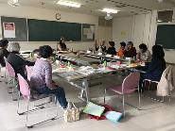
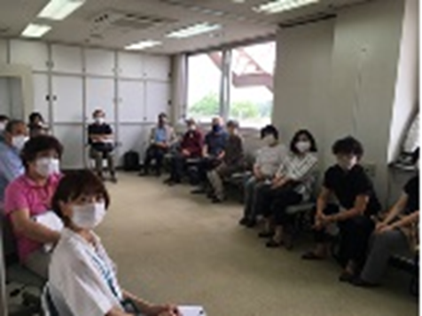
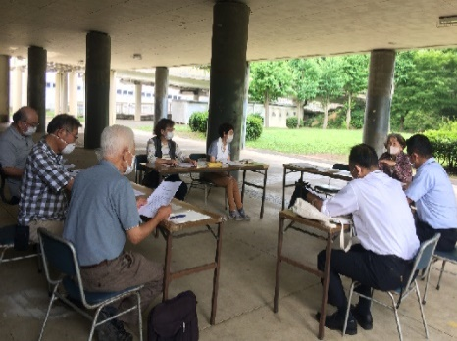
住民の茶話会から空き店舗の活用へ
2019/12/30
2020/1/19
行政や町会関係との話し合い・説明会
6/29・7/22
２．自治連合会、町田まちづくり協議会に
事業計画の報告を行い応援を頂く
6/23・7/17

Slide 5
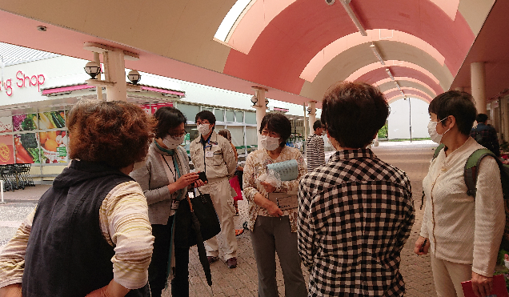
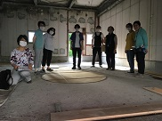
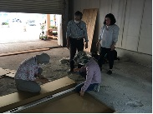
UR.都市機構東日本賃貸住宅
１.申請用紙の提出まで
２．5月19日賃貸借仮契約締結
３．スケルトンの店舗で悪戦苦闘
・ダンボールを実寸大に切って並べたり、車椅子を借りて測ったり

Slide 6
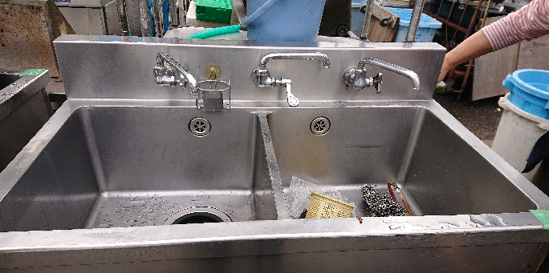
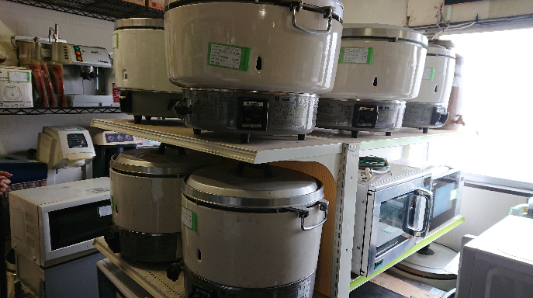
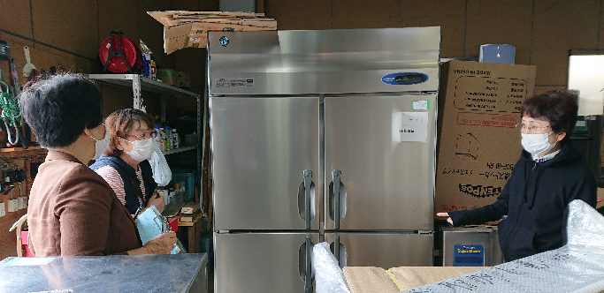
リユース厨房用品店舗見学 3店舗 助成金で主な厨房器具を揃えた

Slide 7
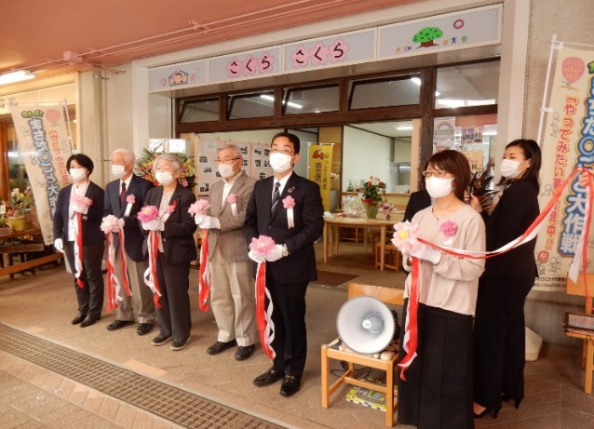
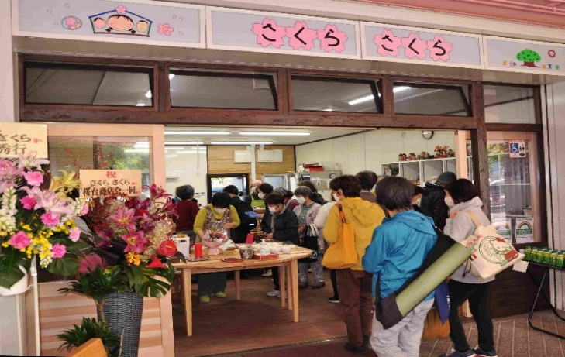
設立総会
7/21
小山田桜台1-4集会所
新型コロナウイルスのため最小限で総会を行ないました。
10/29・11/1
さくらさくら
ほっとスペース
開所の集い・事業開始
10月29日オープン記念イベントは、地域の方や行政の方もお呼びしました。
11月1日事業開始

Slide 8
草の根育成助成金
対象経費合計金額： １，２５０，０００円
助成金金額： ５２８，０００円
助成内容：厨房器具備品
プロジェクター
テント
【成果】
①桜台団地センター街が明るい雰囲気に変わったという声をいただく
②レンタルボックスが多世代交流の場になっている
③まちづくり協議会日常的な協力関係が生まれ、ソフト面で貢献。
④社協・地域包括支援センターとの関係が生まれ、地域の参加型市民団体
の拠点としても検討され始めた。
【課題】
①コロナ禍のため、地域の交流拠点としては、場所が狭すぎる。
②子ども食堂が5月から加わり、食事をする広いスペースが必要になった。
③改修工事費が予想以上に係ったため、収益を考慮した事業経営が必要。

Slide 9
１．地域の居場所（ほっとスペース）事業
■開設日…月・木・日 10:00～16:00⇒コロナ禍で緊急事態宣言後
月曜日以外営業で分散・時短開催
（１）食の提供 来場者1日約50人
☛ 惣菜の提供（日・木）100円～300円 １日150～180パック
☛ スープとパン （火・水・木・金）
☛ 焼き芋、焼き鳥、たこやき（火・水・金）
2021年6月からお菓子類の製造及び販売を予定
コロナ禍のためワンコインランチや
ワンデイシェフの日は当面実施を見送る
※保健所へ申請👉

Slide 10
地域の居場所（ほっとスペース）事業
（２）レンタルBOX ひと棚：500円/月 火・水・金・土
・地域の方々の趣味を活かして作った作品を展示・委託販売
・リサイクル品の販売など
【成果】18BOXのところ、40人以上の方が登録。毎月抽選をおこ
ない、交流会を開催し自主運営を目指し実施している
（３）レンタルギャラリー １面・壁（60㎝）：500円/２週間
・絵画、写真、書道、パッチワーク作品など何でも可（出品
者は販売可能）
【課題】コロナ禍のため、滞在型ではないので、展示の呼びかけを
掲示しているが使う方は少ない。
（４）フリーマーケットの開催
衣料品、食器、雑貨、本、オモチャなど安価で販売
・希望があれば家庭の不用品の整理、回収の手助けをする
【課題】定期開催ではなく、常設開催。今後定期開催も検討する。

Slide 11
地域の居場所（ほっとスペース）事業 ※コロナ禍のためなかなかできかかった事業内容
（５）イベントの開催（交流の場の提供）■参加費300円 月１回
・ミニ音楽会やミニ学習会（パソコンやスマホ教室）薬膳料理、お
菓子作り、リメイク工房、読み聞かせや、物づくり体験、ゲーム
遊び 他、地域の方々に出演や講師をお願いする
（６）公開講座の開催 ■参加費300円 月１回
・教養講座、健康講座、子育ち子育て講座、ライフプランニング、
お楽しみ映画会、他 各種の講座。行政、専門家、学校の先生や
学生などに講師をお願いする
（７）オープンスペースの提供
■運営協力費 1時間200円 1時間以上30分単位で100円
・事業のない日 火・水・金・土曜日 9：00～21：00
（８）物品販売
■販売協力費5,000円 次年度以降の組み立てをする。
・団地内で販売していない生活必需品の定期的な販売

Slide 12
今後の取り組みとこれからの展望
1. 隣に空き店舗があり募集が始まったので、資金繰
りの計画と運営協力者目処が立てば店舗を借り
ることを検討する。
2. さくらさくらは、当初予定していた「ほっとサ
ービス」「安心見守り事業」を今年度から本格
実施する。
3. 隣の店舗が借りられない場合は、十分なコロナ
対策を取りながら、集会所を使って公開講座、
各種イベント、相談事業などを進めていく。

